Slide 1



город Минусинск
Отчет
по исполнению бюджетных обязательств за 2017 году по МКУ «Управление городского хозяйства»
Пономарева Татьяна Ивановна,
Директор муниципального казенного учреждения «Управление
Городского хозяйства» администрации города Минусинска
e-mail: edinzakaz@mail.ru,
http://ez.minusinsk.info

Slide 2
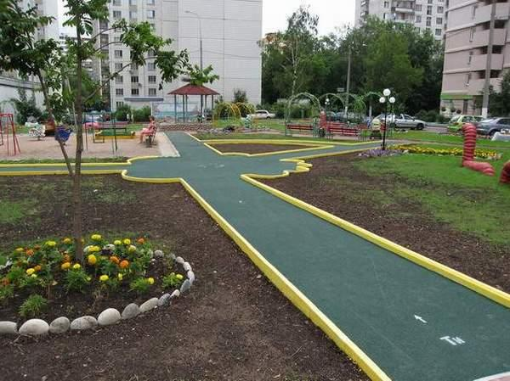
Муниципальная программа «Благоустройство территории муниципального образования город Минусинск»
№ | Наименование ГРБС | Раздел, подраздел | Объем бюджетных ассигнований, (тыс. рублей) |  | Процент исполнения
 |  |  | 2017
 |  |  | план | факт
1 | Муниципальное казенное учреждение «Управление городского хозяйства» администрации города Минусинска | 05 03 | 32 856,68 | 32 809,76 | 99,76
 | в том числе:
 | средства федерального бюджета |  | 15 429,30 | 15 429,30 | 100,00
 | средства краевого бюджета |  | 10 722,00 | 10 722,00 | 100,00
 | средства городского бюджета |  | 6 707,38 | 6 658,46 | 99,27
2 | Муниципальное казенное учреждение «Управление городского хозяйства» администрации города Минусинска | 05 05 | 5 797,40 | 5 797,40 | 100,00
 | в том числе:
 | средства федерального бюджета |  | 3 386,60 | 3 386,60 | 100,00
 | средства краевого бюджета |  | 2 353,40 | 2 353,40 | 100,00
 | средства городского бюджета |  | 57,40 | 57,40 | 100,00
 | Всего |  | 38 654,08 | 38 607,46 | 99,88

Slide 3
Подпрограмма 1 «Благоустройство муниципального образования город Минусинск»
№ | Наименование ГРБС | Раздел, подраздел | Объем бюджетных ассигнований, (тыс. рублей) |  | Процент исполнения
 |  |  | 2017
 |  |  | план | факт
1 | Муниципальное казенное учреждение «Управление городского хозяйства» администрации города Минусинска | 05 03 | 6 027,95 | 5 981,03 | 99,22
При реализации данной подпрограммы были достигнуты следующие показатели:
№ | Цель, задачи, показатели результативности | Единица измерения | 2017год
 |  |  | план | факт
1 | Цель: Повышение уровня благоустройства территории муниципального образования город Минусинск
2 | Целевой показатель: увеличение площади благоустройства территории города | % | 40,85 | 40,85
3 | Задача. Приведение в надлежащее состояние элементов благоустройства
4 | Площадь территории города, на которой выполнены работы по благоустройству, по отношению к общей площади муниципального образования город Минусинск | % | 0,85 | 0,85

Slide 4
Подпрограмма 2 «Мой любимый город»
№ | Наименование ГРБС | Раздел, подраздел | Объем бюджетных ассигнований, тыс. рублей |  | Процент исполнения
 |  |  | 2017 год
 |  |  | план | факт
1 | Муниципальное казенное учреждение «Управление городского хозяйства» администрации города Минусинска | 05 03 | 417,92 | 415,92 | 99,52
При реализации данной подпрограммы были достигнуты следующие показатели:
№ | Цель, задачи, показатели результативности | Единица измерения | 2017 год
 |  |  | план | факт
1 | Цель: Поддержка инициатив жителей города по выполнению работ, направленных на улучшение внешнего облика муниципального образования город Минусинск
2 | Целевой показатель: количество заявок, поданных на участие в конкурсе «Мой любимый город» | заявка | 290 | 273
3 | Задача. Массовое привлечение жителей города к участию в улучшении внешнего облика города Минусинска
4 | Количество участников конкурса «Мой любимый город», признанных в установленном порядке победителями, по отношению к количеству заявок, поданных на участие в конкурсе «Мой любимый город» | % | 90 | 95,60

Slide 5
Подпрограмма 3 «Формирование современной городской среды на 2017 год»
№ | Наименование ГРБС | Раздел, подраздел | Объем бюджетных ассигнований, тыс. рублей |  | Процент исполнения
 |  |  | 2017 год
 |  |  | план | факт
1 | Муниципальное казенное учреждение «Управление городского хозяйства» администрации города Минусинска | 05 03 05 05 | 26 412,81 5 797,40 | 26 412,81 5 797,40 | 100,00
При реализации данной подпрограммы были достигнуты следующие показатели:
№ | Цель, задачи, показатели результативности | Единица измерения | 2017 год
 |  |  | план | факт
1 | Цель: Улучшение качества благоустройства общественных территорий муниципального образования город Минусинск
2 | Целевые показатели: Увеличение площади благоустроенных: дворовых территорий многоквартирных домов; территорий общего пользования города; мест массового отдыха населения (парков или парковых зон) | кв. м | 20 277 19 595 34 342 | 20 277 19 595 34 342

Slide 6
№ | Цель, задачи, показатели результативности | Единица измерения | 2017 год
 |  |  | план | факт
3 | Задачи: - повышение уровня благоустройства дворовых территорий многоквартирных домов с вовлечением населения города в реализацию мероприятия по благоустройству; - повышение уровня благоустройства территорий общего пользования с вовлечением населения города в реализацию мероприятия по благоустройству; - повышение уровня благоустройства мест массового отдыха населения (парков или парковых зон).
4 | Показатели результативности: количество благоустроенных дворовых территорий многоквартирных домов в рамках подпрограммы; количество благоустроенных территорий общего пользования города в рамках подпрограммы; количество обустроенных мест массового отдыха населения (парков или парковых зон) в рамках подпрограммы | ед. ед. ед. | 30 2 1 | 30 2 1

